Slide 1


75-летию Великой Победы посвящается…
Красивые и сильные характеры в рассказе
А.Н. Толстого
«Русский характер»

Slide 2

«Рассказы Ивана Сударева» (1942 – 1945)
Во время войны Алексей Толстой создаёт удивительный сборник «Рассказы Ивана Сударева», состоящий из семи небольших историй.
Все они объединены одной темой – Великая Отечественная война 1941-1945 годов, одной идеей – восхищение и преклонение перед патриотизмом и героизмом русского народа

Slide 3

Рассказ «Русский характер»
Последним, завершающим весь цикл, становится рассказ «Русский характер» (опубликован 7 мая 1944 года в газете «Красная звезда»).
Это своеобразный итог всех рассуждений автора о русском человеке, о русской душе, о русском характере…

Slide 4
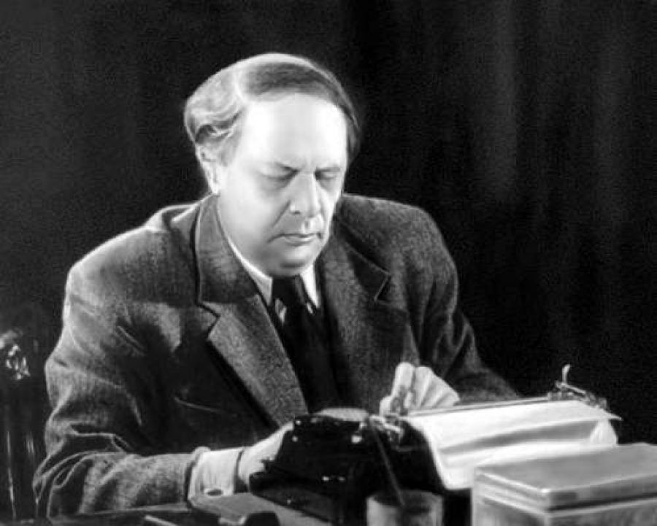
А. Н. Толстой «Русский характер»
«Мне именно хочется поговорить с вами о русском характере…»
«Да, вот они, русские характеры! Кажется, прост человек, а придет суровая беда, в большом или в малом, и поднимается в нем великая сила — человеческая красота…»

Slide 5
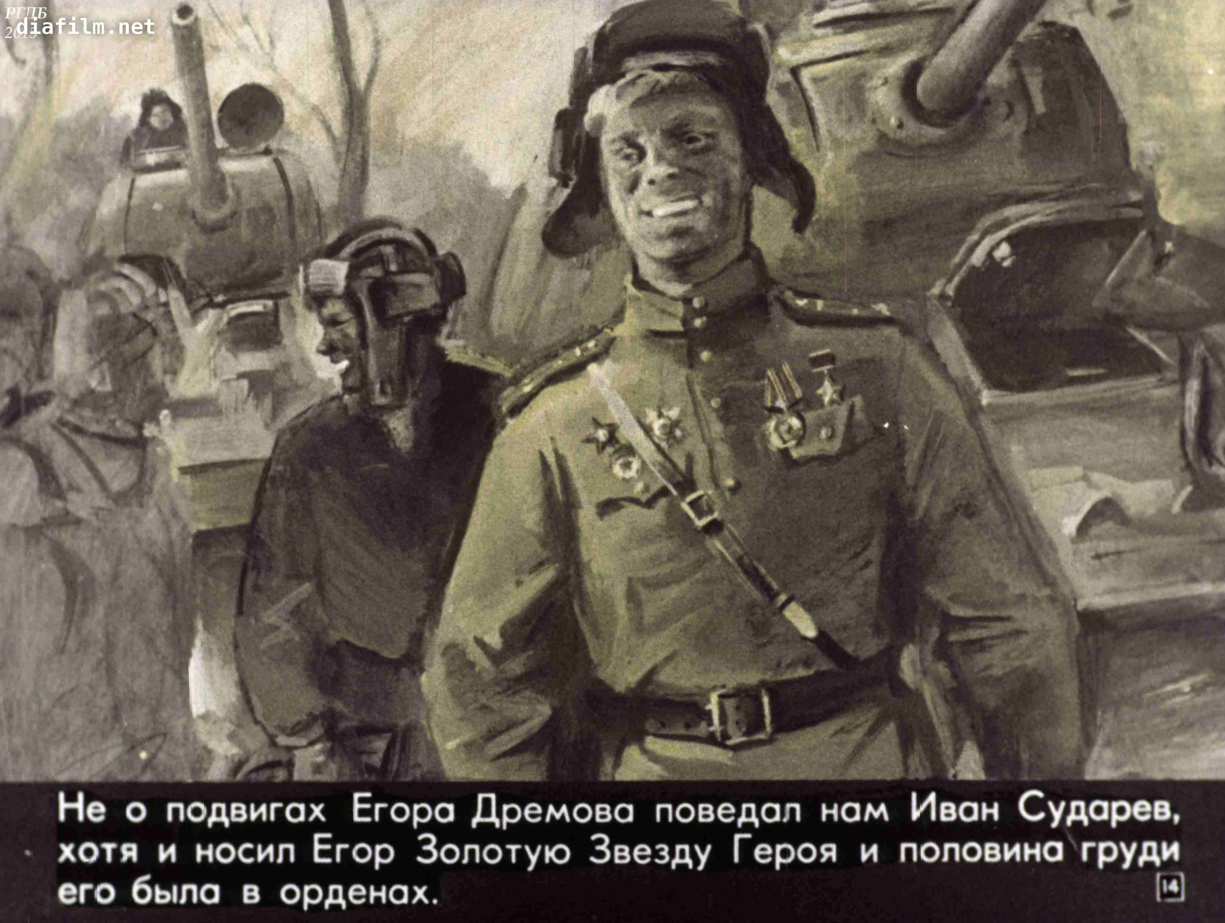
Главный герой – танкист Егор Дрёмов
В экспозиции рассказа приводятся краткие сведения о главном герое – Егоре Дрёмове. Человек он был простой, скромный, тихий, сдержанный.
А на груди – Золотая Звезда Героя!..

Slide 6
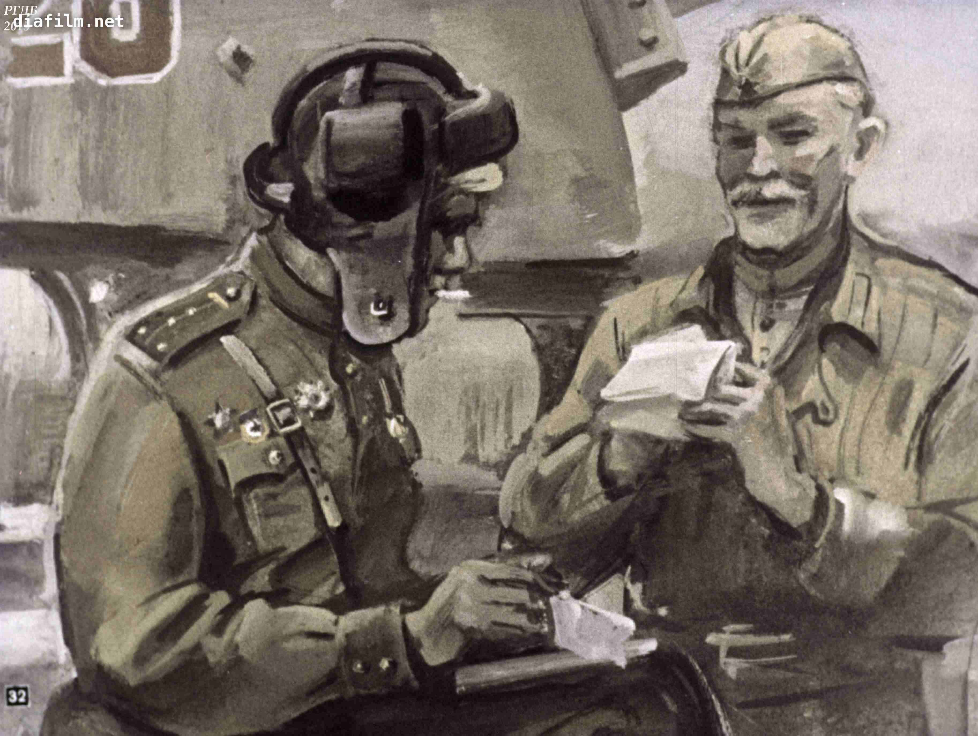
Иван Сударев представляет героя
Иван Сударев — доброжелательный рассудительный, сдержанный, вдумчивый, наблюдательный рассказчик.
Он наблюдает за героем со стороны и представляет его.

Slide 7
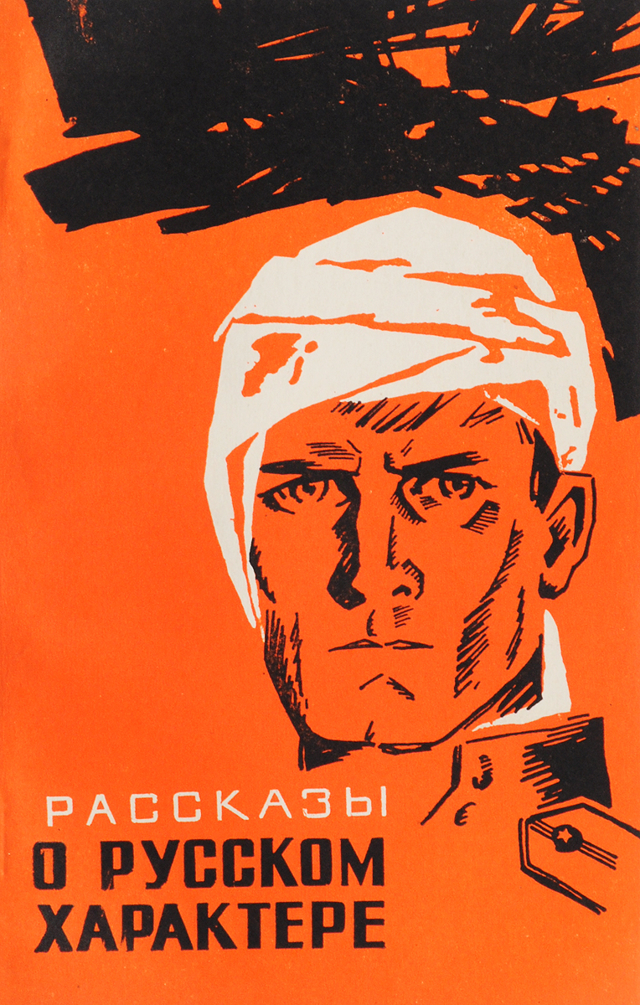
Военные подвиги старшего лейтенанта Дрёмова
Про военные подвиги Егор не любил разглагольствовать: «О таких делах вспоминать неохота!» Нахмурится и закурит. Про боевые дела его танка узнавали со слов экипажа, в особенности удивлял слушателей водитель Чувилев:
— ...Понимаешь, только мы развернулись, гляжу, из-за горушки вылезает... Кричу: «Товарищ лейтенант, тигра!» — «Вперед,— кричит,— полный газ!..»

Slide 8
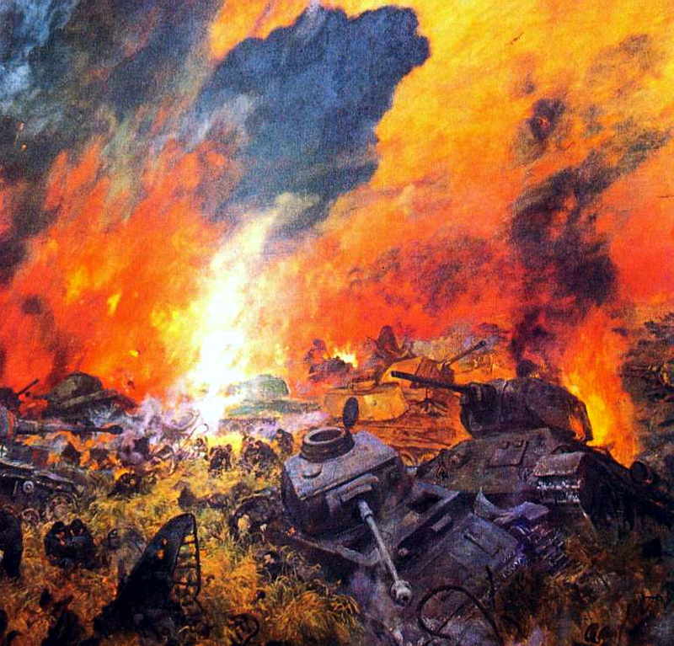
Огненная Курская Дуга летом 1943 года…
Здесь, под Прохоровкой, в сорок третьем,
Смерть презрев, по сигналу атаки,
Шли солдаты наши в бессмертье,
Становились бессмертными танки.
И. Чернухин

Slide 9
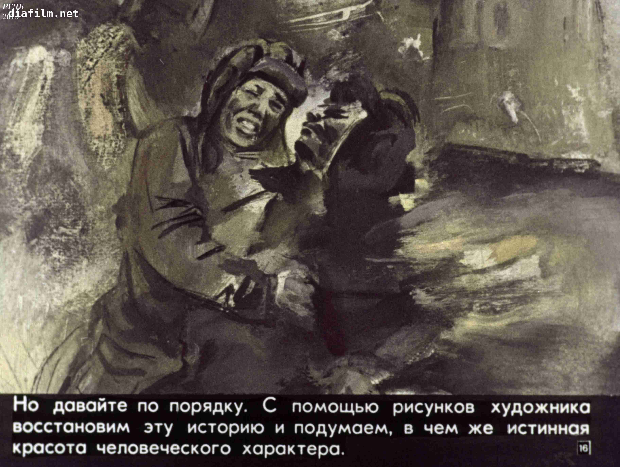
Тяжёлое ранение, которое изменило жизнь…
Завязка сюжета – это страшное ранение Егора Дрёмова во время сражения на Курской Дуге летом 1943 года. Лицо танкиста было сожжено. Солдат перенёс невыносимые мучения и выжил. Ему восстановили веки, губы, нос, но это уже было совсем другое лицо…

Slide 10
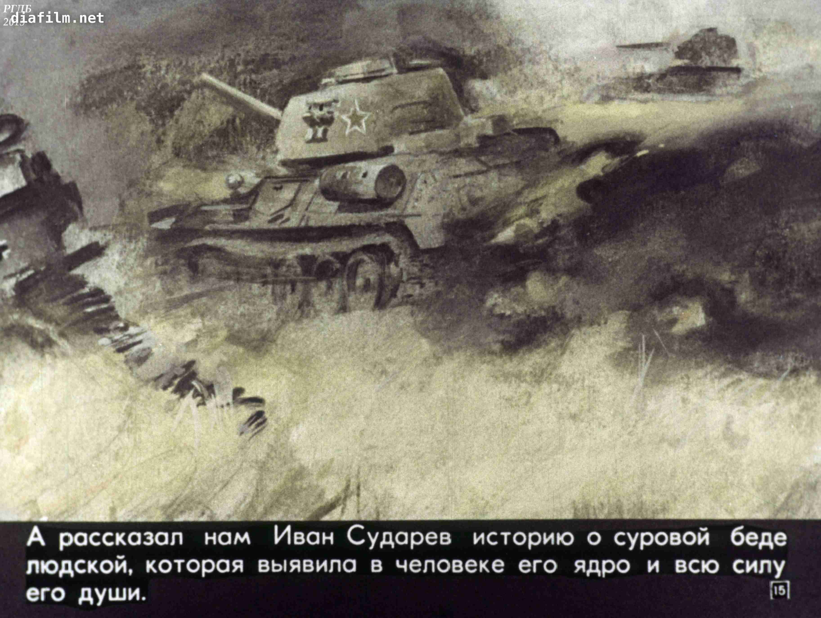
Просьба – вернуть в строй…
Комиссия нашла его годным к нестроевой службе. Тогда он пошел к генералу и сказал: «Прошу вашего разрешения вернуться в полк».— «Но вы же инвалид»,— сказал генерал. «Никак нет, я урод, но это делу не помешает, боеспособность восстановлю полностью».

Slide 11
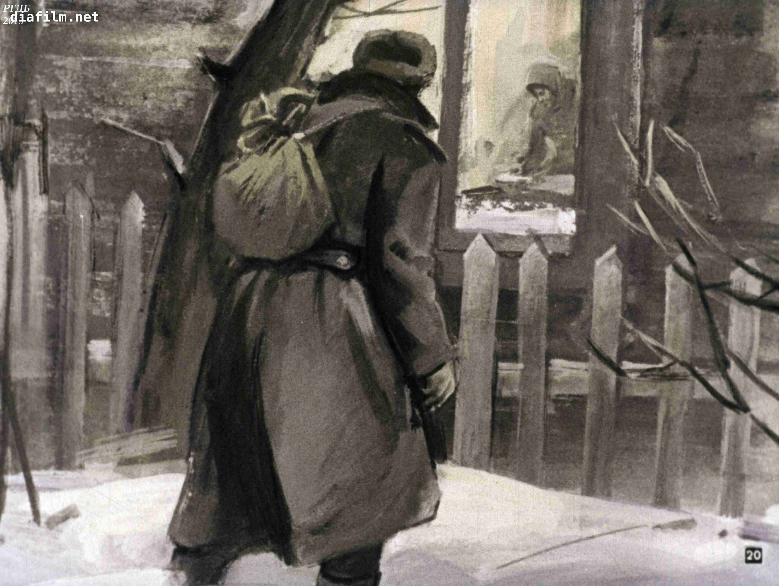
Приезд Егора Дрёмова домой…
Кульминация рассказа – приезд Егора Дрёмова домой в отпуск после госпиталя.
Он не смог, не смел признаться старым родителям, что стоящий перед ними человек с изуродованной внешностью и чужим голосом и есть их сын.

Slide 12
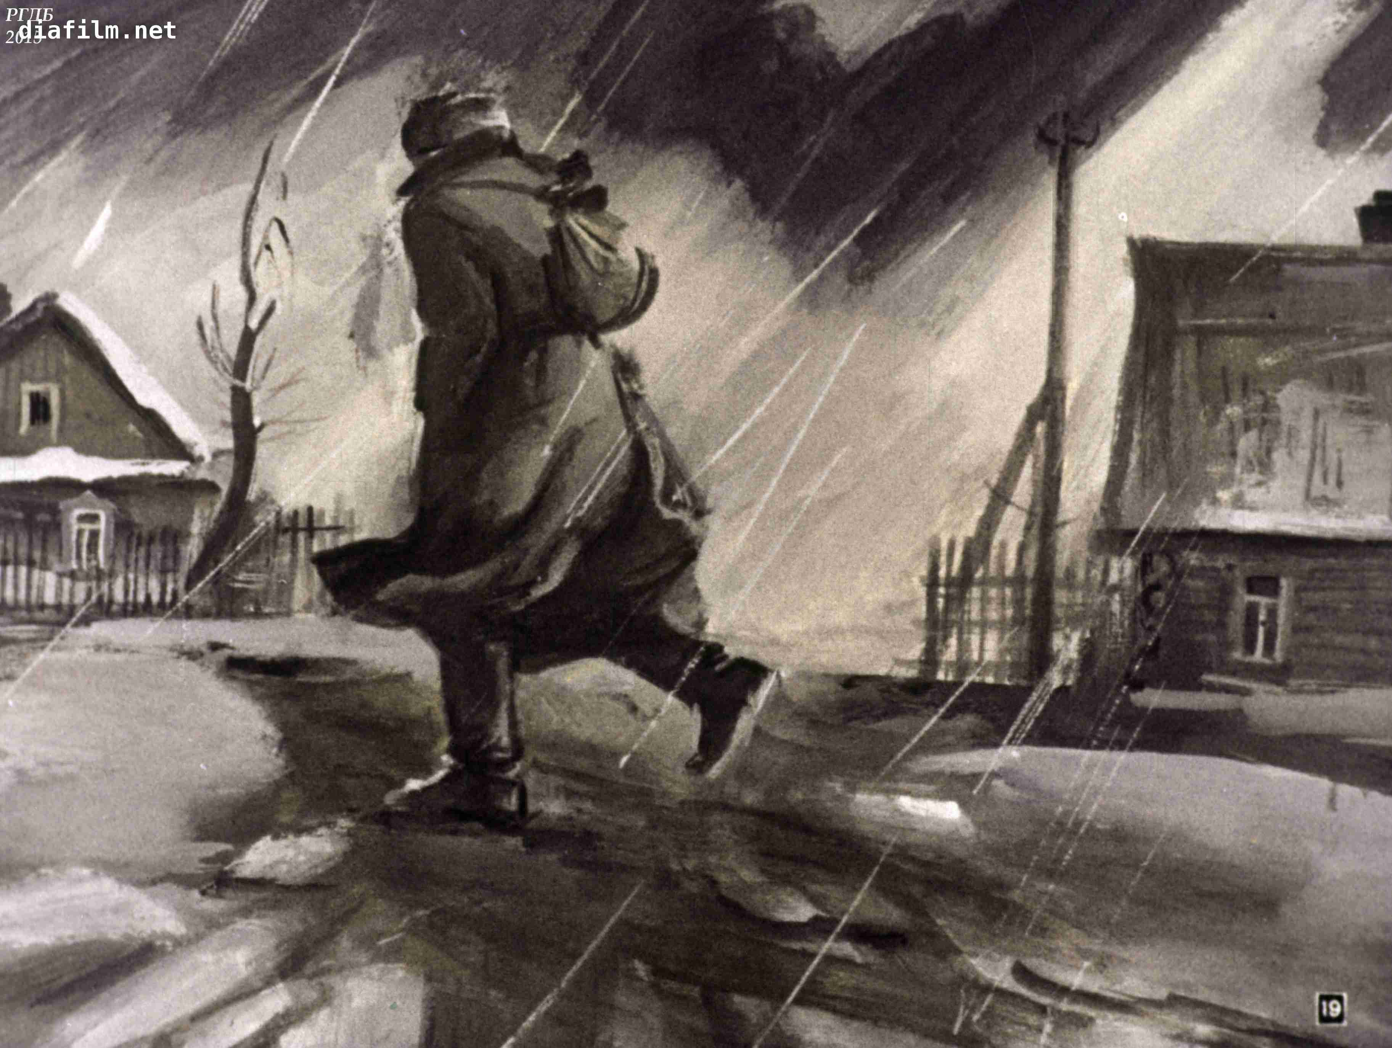
Егор покидает отчий дом…
В душе Егора теплилась надежда, что отец и мать сами узнают его, догадаются без объяснения, кто к ним приехал, и тогда будет сломлена эта невидимая преграда. Но этого не произошло.
А здесь ещё и Катерина, невеста Егора, при виде страшного лица откинулась и испугалась. Это стало последней каплей, и он покинул отчий дом.

Slide 13
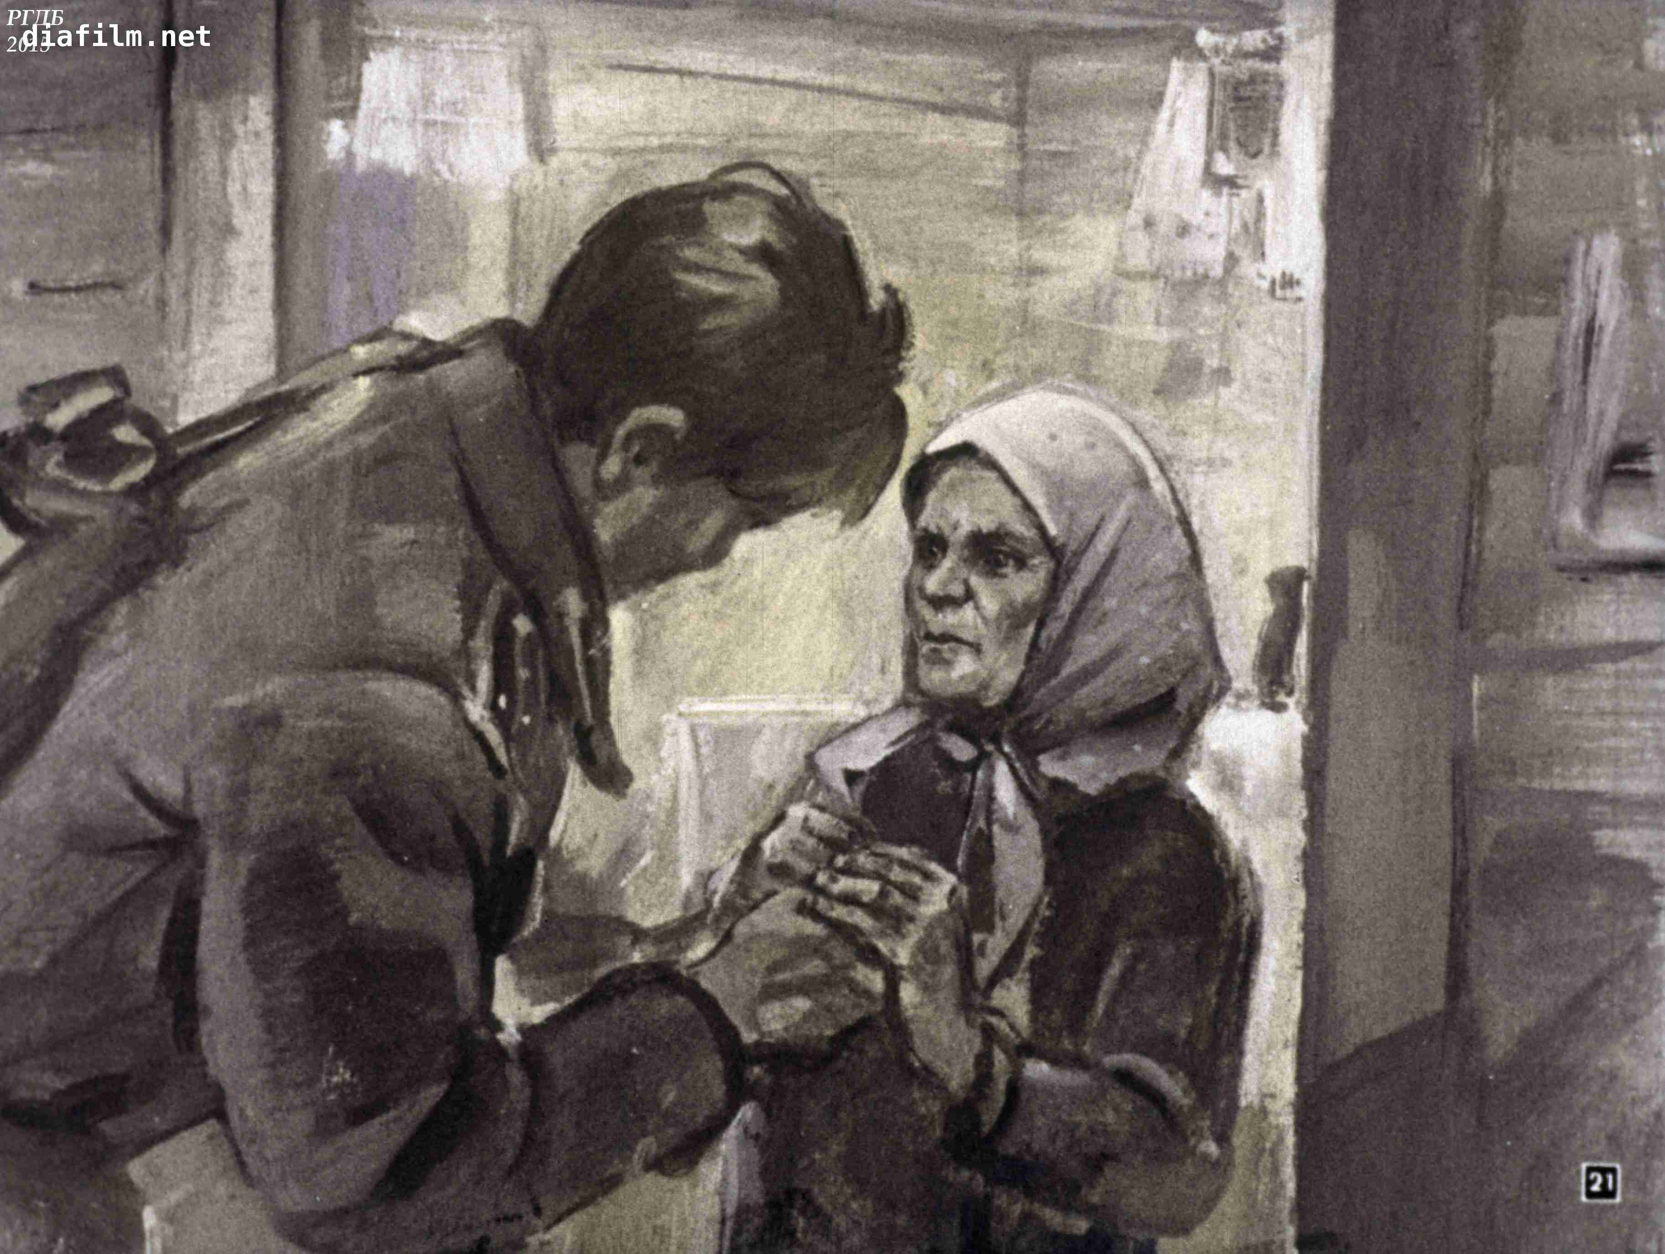
«Русский характер» Егора Дрёмова
Егор Дрёмов проявляет русский характер и в бою, и в отношениях с родителями и невестой. Он пожалел своих старых родителей, побоялся огорчить их. Егору казалось, что его безобразное лицо испугает их.
Таким образом, в характере главного героя проявились храбрость, сила духа, скромность, сдержанность, даже жертвенность, которые так ценят русские люди!..

Slide 14
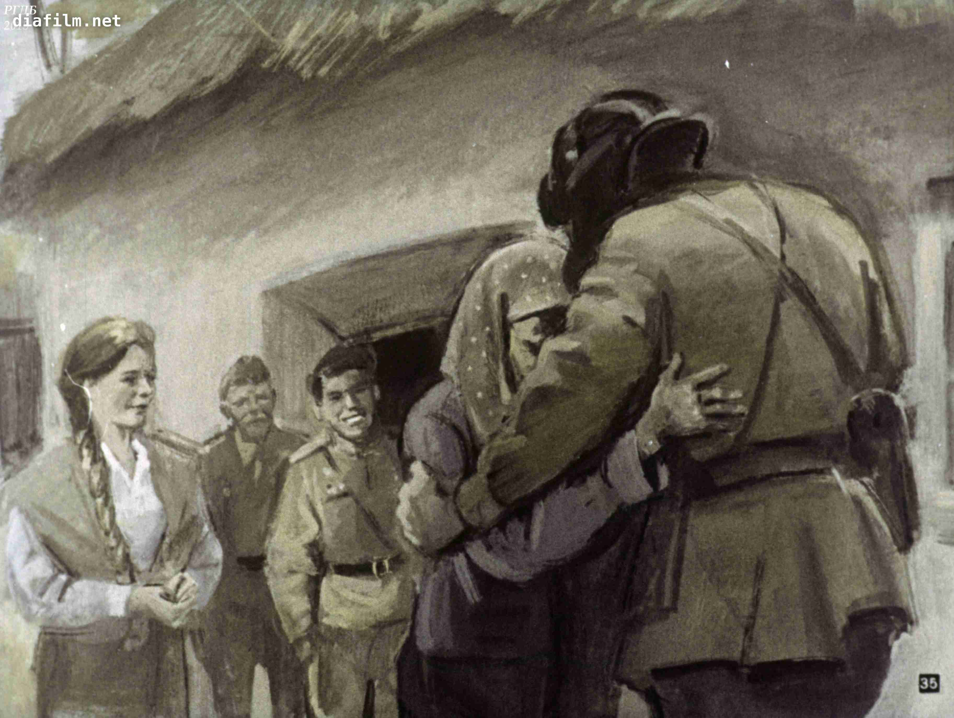
Необыкновенная чуткость матери…
Русским характером обладает и мать героя. Марья Поликарповна узнала своего сына, хотя его лицо изменилось после операций до неузнаваемости. Она сердцем угадала, что у неё в доме гостил сын, и проявила необыкновенную чуткость, столь дорогую русскому сердцу.

Slide 15
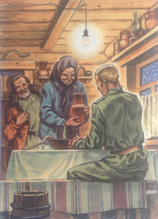
Письмо матери…
Мать после скорого отъезда Егора не могла найти себе место. Она догадалась, что этот человек с изуродованным лицом и есть её любимый сын.
Мать пишет ему на фронт письмо и просит не томить и сказать «правду, как есть…»

Slide 16
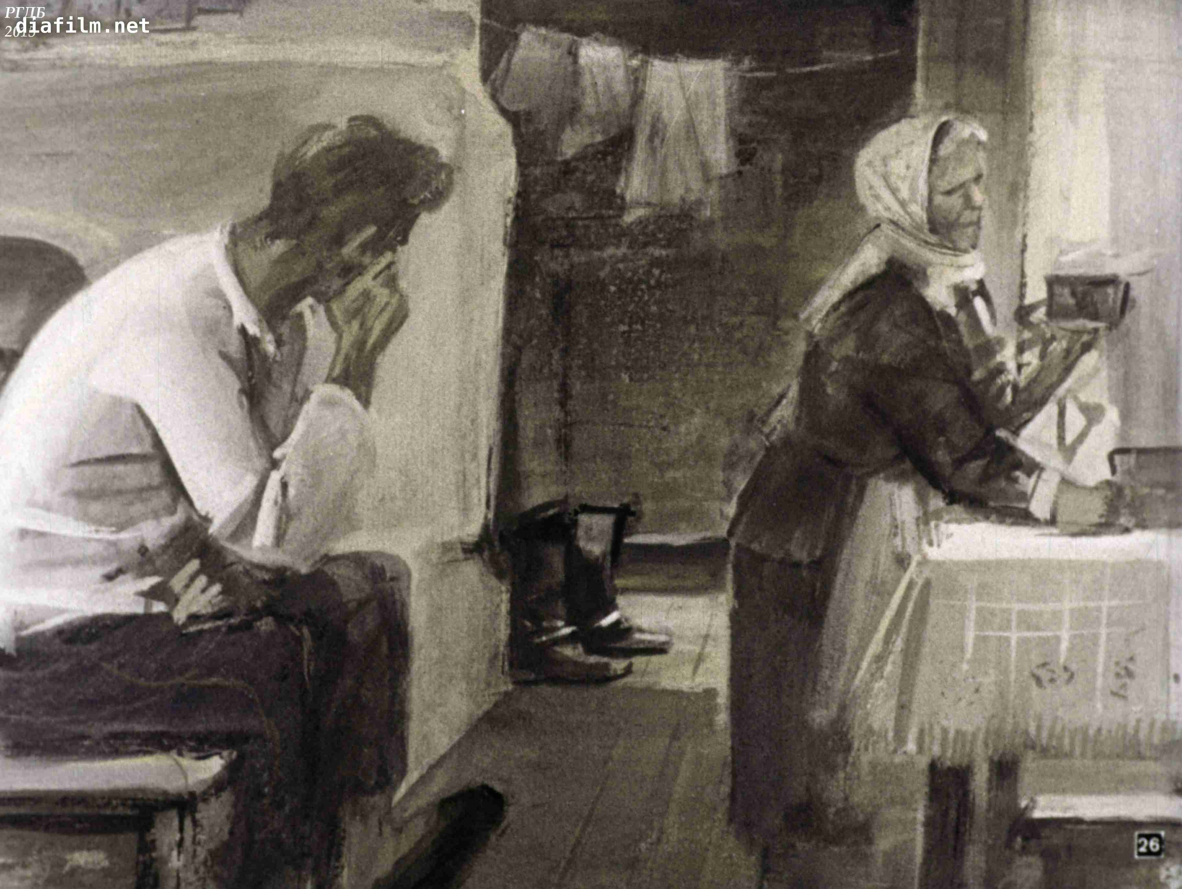
Родители ценят мужество и честность сына
Егор Егорович и Марья Поликарповна любят своего сына не за внешность, а потому, что он — сын.
Старики гордятся, что их Егор — герой, но прежде всего ценят в нём не красоту, а мужество и честность.

Slide 17
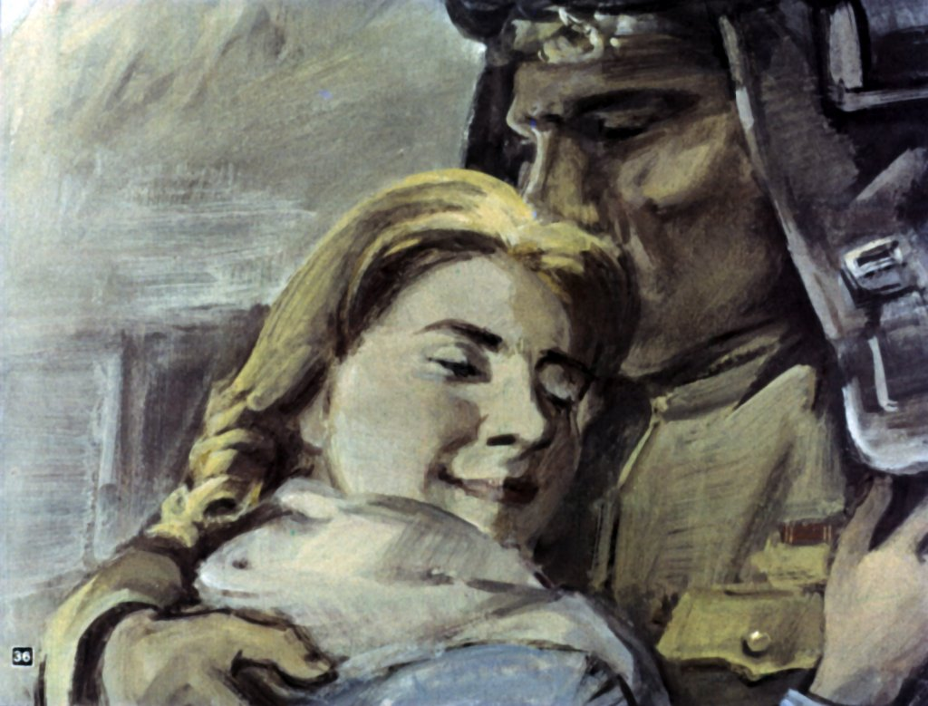
Счастливая развязка
Растроганный, герой признается в обмане и просит прощение… Спустя некоторое время к нему в полк приезжают мать и невеста.
Взаимное прощение, любовь без лишних слов и верность – вот счастливая развязка, вот они - русские характеры!..

Slide 18
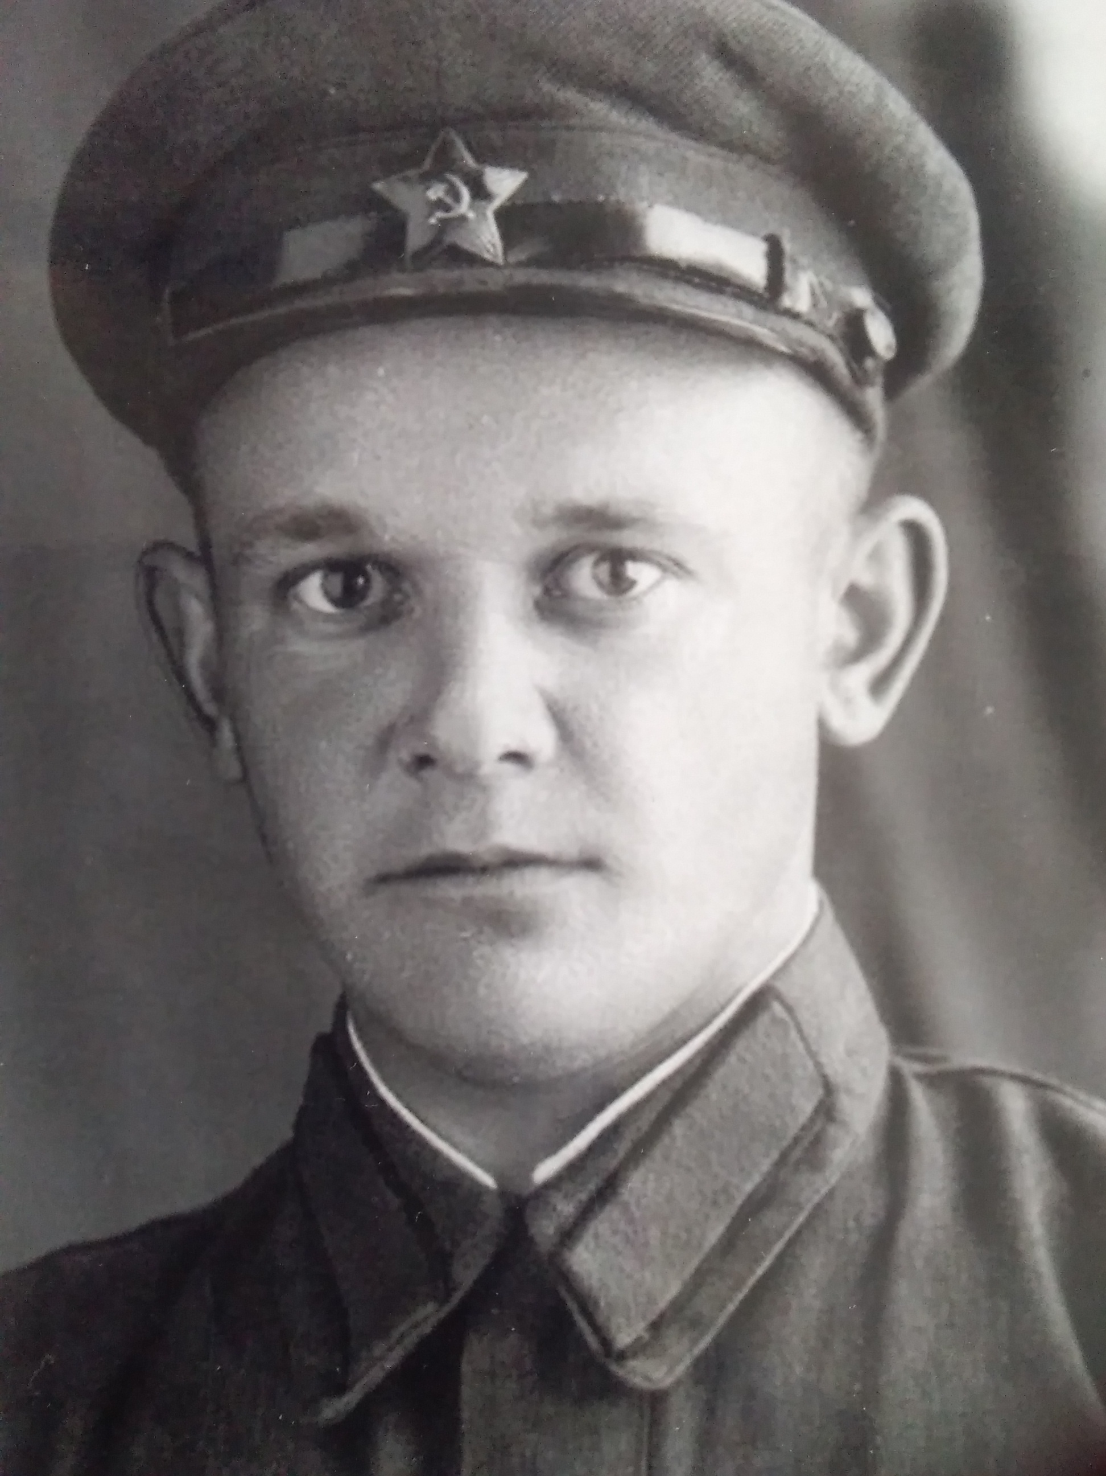
Александр Митрофанович Парахин – один из Героев Бессмертного полка
Я с гордостью встаю в Бессмертный полк,
Ведь память о тебе для сердца свята, И помнить подвиг каждого солдата
Для правнуков Победы – высший долг!
Герой Великой Отечественной войны, прадед ученицы 7 класса нашей школы.

Slide 19
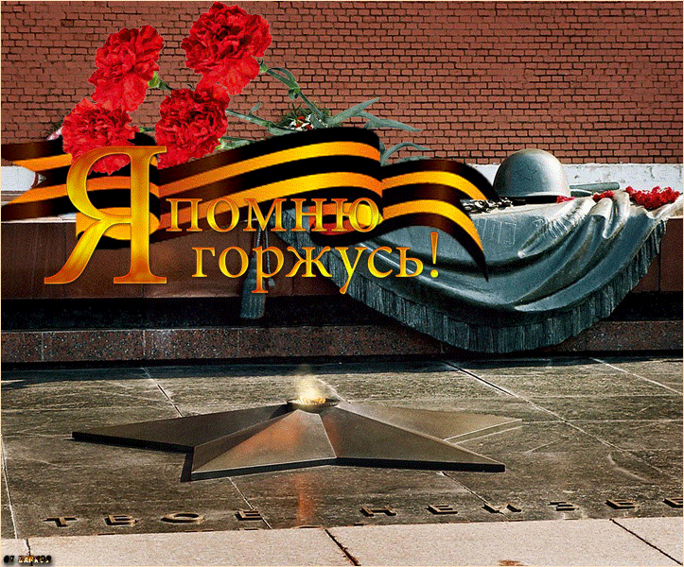
«Никто не забыт и ничто не забыто!»
Эстафета Героев Великой Отечественной войны перешла к нам - к их правнукам.
Это наша почётная обязанность и священный долг – помнить подвиг каждого солдата. И рассказать о нём другим…

Slide 20
Работа выполнена учителем литературы ГБПОУ «1-й МОК» г. Москвы Немцевой Л.В.

